Slide 1

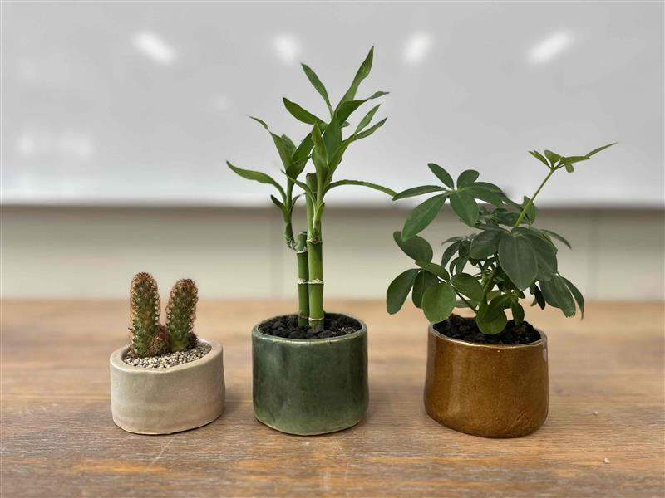
ともにまなび
ともにそだち
ともにいきる
大阪府立東淀川支援学校
～進路のしおり～
第１回大阪府立支援学校ものづくり大賞 アイデア賞受賞作品

Slide 2
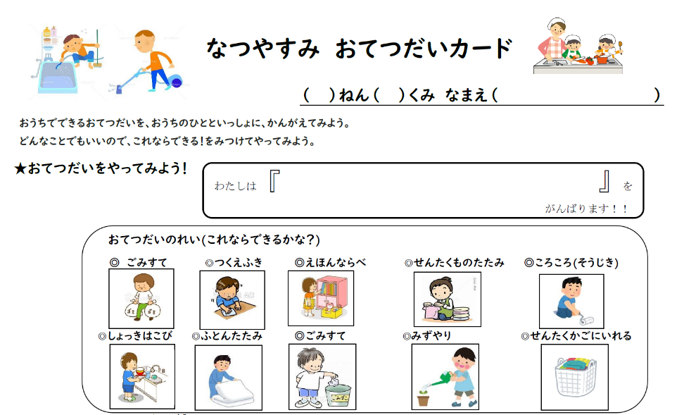
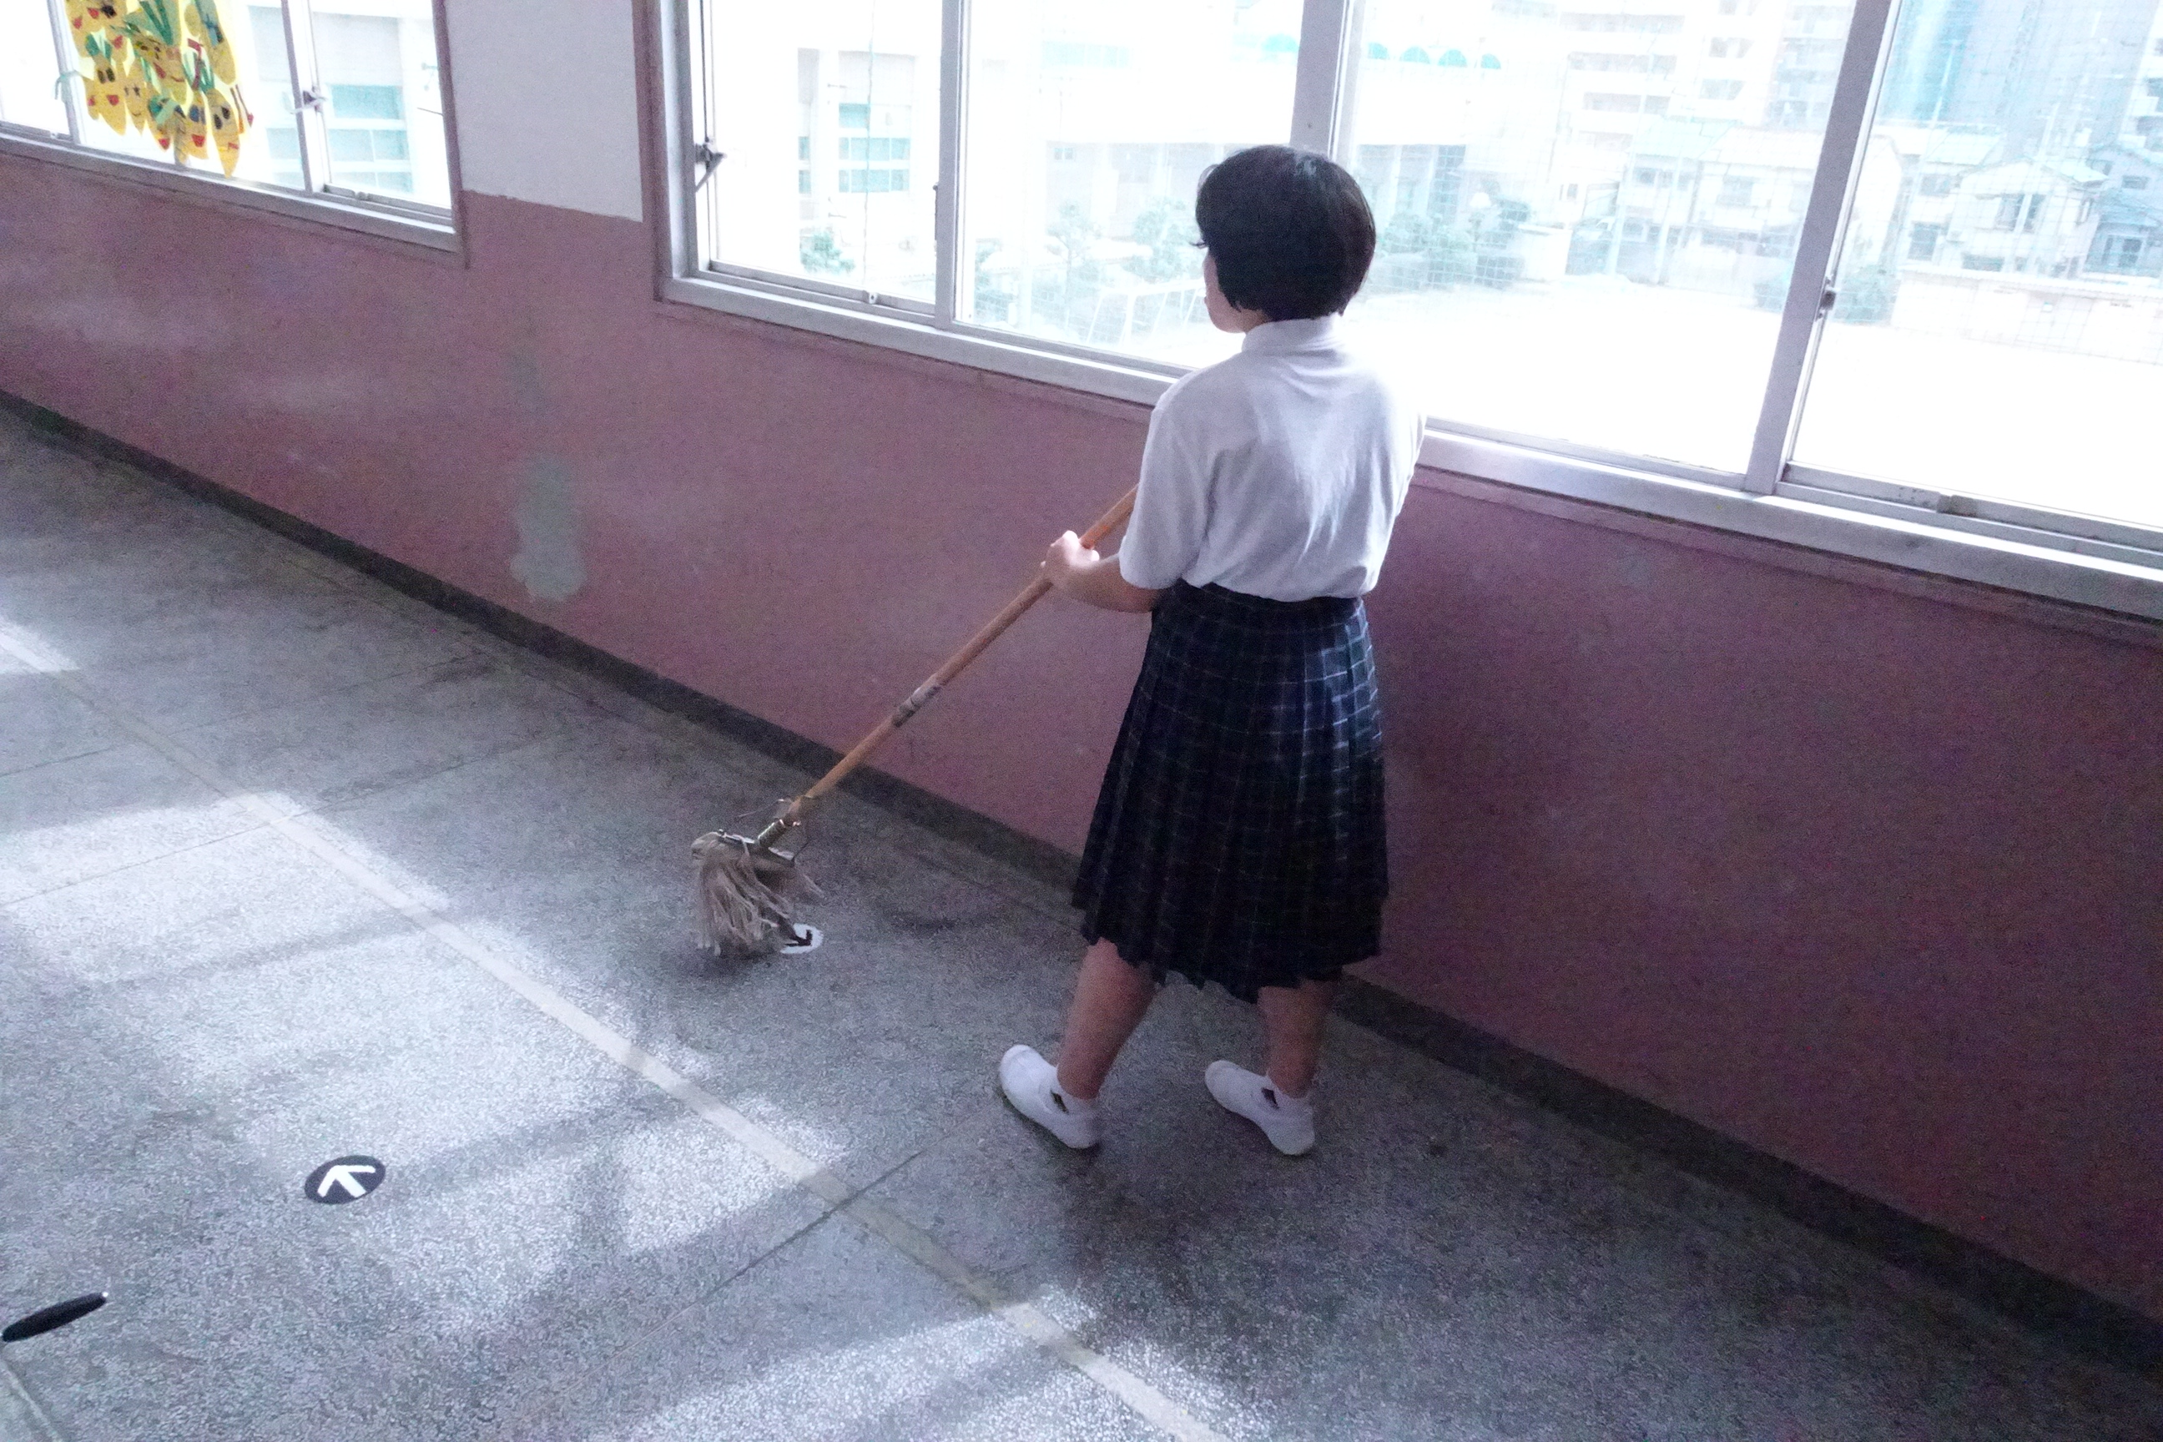
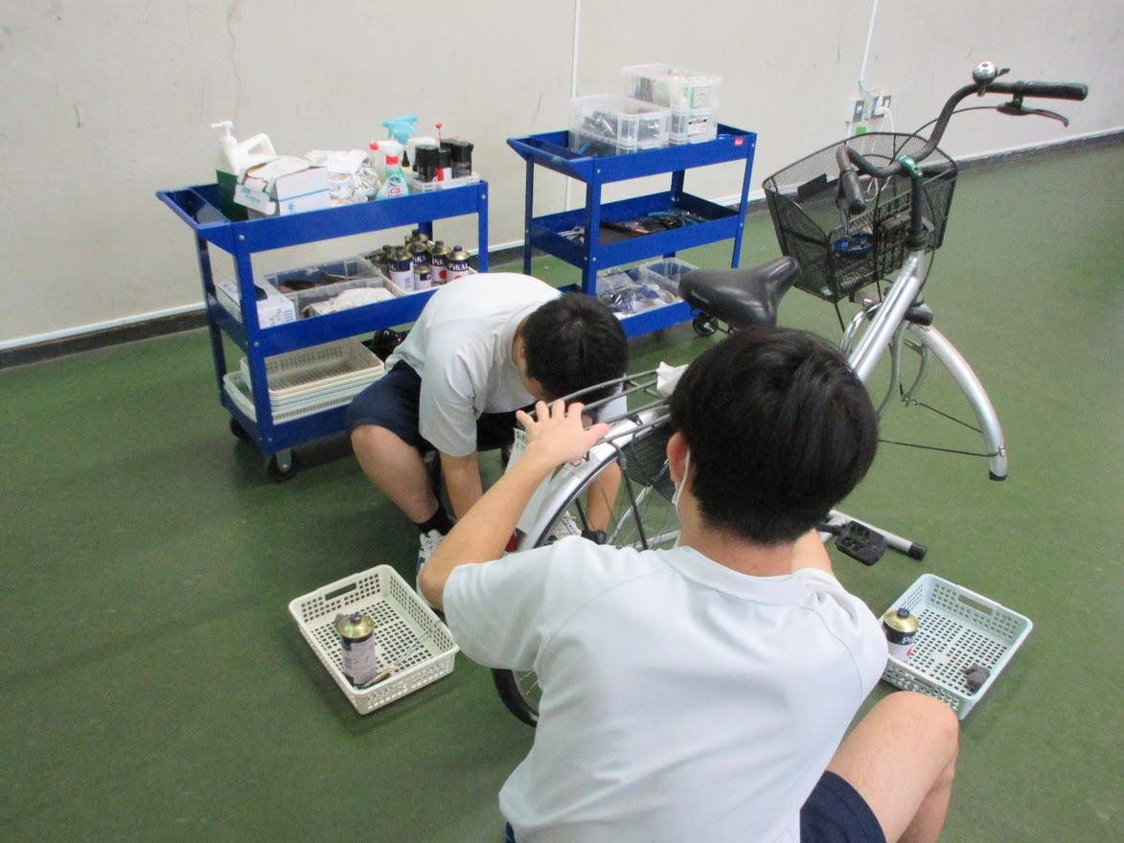
◆本校の主な進路とりくみ
【小学部】自分に気づく
・役割を持ち、やり遂げる力を育むために、家庭と協力して「なつやすみおてつだいカード」の実施
【中学部】自分を伸ばす
・外部機関と連携した進路社会体験学習や職業講話、職場体験学習の実施
【高等部】自分を活かす
・「職業デザインコース」と「生活デザイン コース」に分かれ、職業についての学習を実施
・前期と後期に校内現場実習期間を設け、体験学習を実施

Slide 3

◆高等部卒業生の進路状況
年度 | 卒業生 | 就職 | 就労継続 支援A型 | 職業 訓練校 | 就労移行 支援 | 自立訓練 | 就労継続 支援B型 | 生活介護 | その他
2020 | 39 | 9 | 1 | 0 | 3 | 2 | 10 | 10 | 4
2021 | 39 | 4 | 2 | 3 | 4 | 1 | 14 | 11 | 0
2022 | 31 | 5 | 1 | 0 | 3 | 3 | 11 | 7 | 1
2023 | 50 | 4 | 5 | 0 | 4 | 8 | 15 | 11 | 3
2024 | 42 | 5 | 2 | 1 | 1 | 6 | 12 | 11 | 4
◆外部機関との連携
【校内実習】
校内にて、企業や福祉サービス事業所から預かった作業を通して、将来に向けての資質や能力を養う。
【職場体験学習・現場実習】
企業や福祉サービス事業所での体験実習を通して、職業観を養う。
【出前授業】
専門知識に触れることで、いつも学校で学んでいる各教科と社会との接点をより深く知ることができる。
【HWや就ポツ】
「公共職業安定所（ハローワーク）」や「障害者就業・生活支援センター」と連携し、就職予定者が安心して卒業できるように促す。
サポート企業・事業所
本校では授業などでご協力いただける企業や事業所を募集しています。
ご興味のある方は高等部進路指導主事あてにご連絡ください。

Slide 4
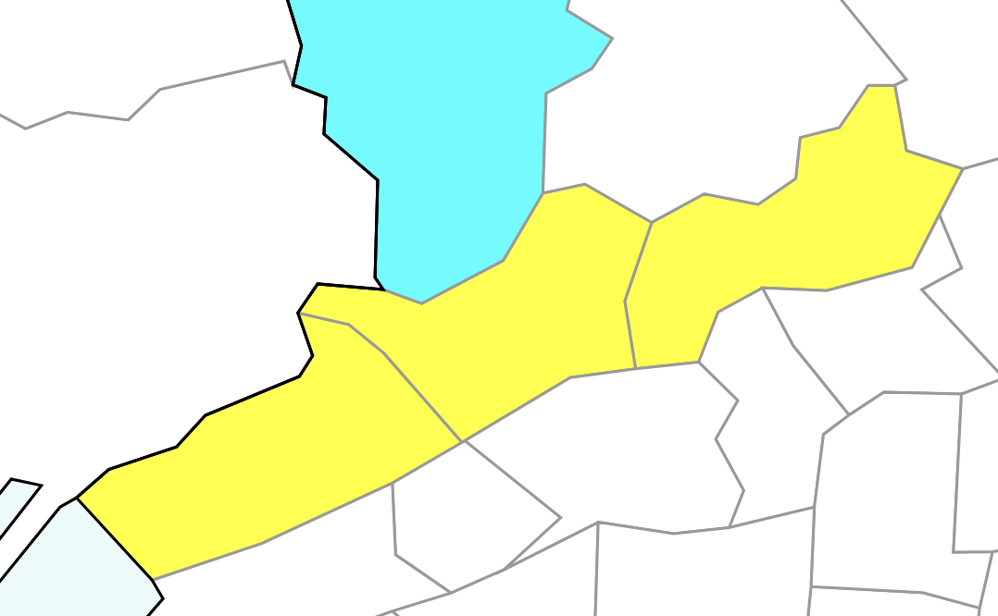
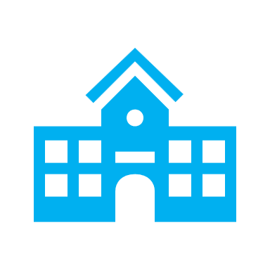
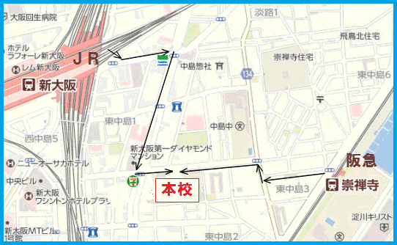



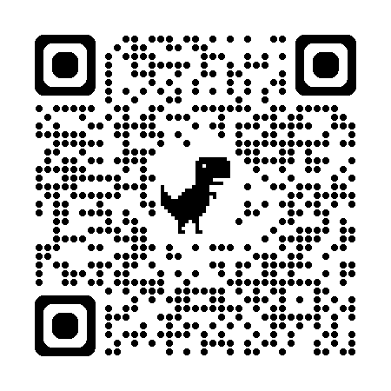
◆校区・アクセス 等
令和５年度：東淀川区・淀川区・西淀川区
令和６年度：東淀川区・淀川区・西淀川区（高２・３）・豊中市南部（小１～高１）
令和７年度：東淀川区・淀川区・西淀川区（高３）・豊中市南部（小１～高２）
令和８年度：東淀川区・淀川区・豊中市南部
※豊中市南部 ➡ 豊中市立第七中学校・第十二中学校・庄内さくら学園中学校の校区
豊中市
吹田市
東淀川区
尼崎市
淀川区
旭区
都島区
西淀川区
北区
福島区
此花区
★本校マスコット★
ひーちゃん よっちゃん がっちゃん
住所：大阪市東淀川区東中島３－５－２２
(新大阪駅から徒歩約１０分、崇禅寺駅から徒歩約８分)
TEL：０６－６３２５－９０１１
FAX：０６－６３２５－９０２１
URL：https://www2.osaka-c.ed.jp/higashiyodogawa-s/

